Slide 1
모바일 신분증 with DID
블록체인 떡상조
201402315 곽현준
201302397 문준영
201203395 이우연

Slide 2
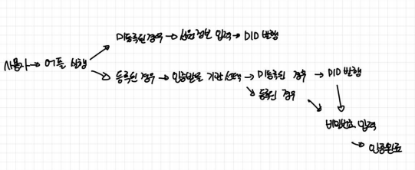
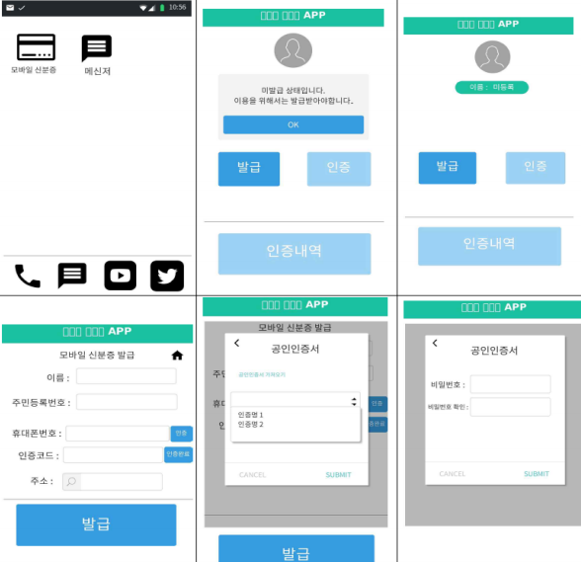
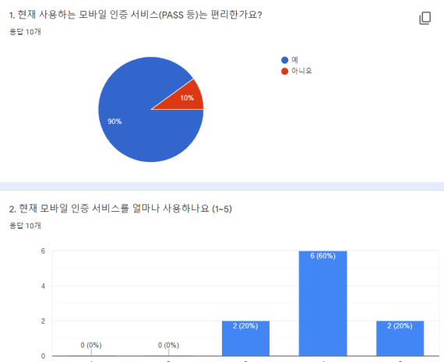
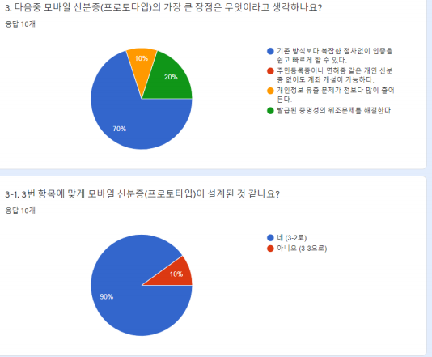
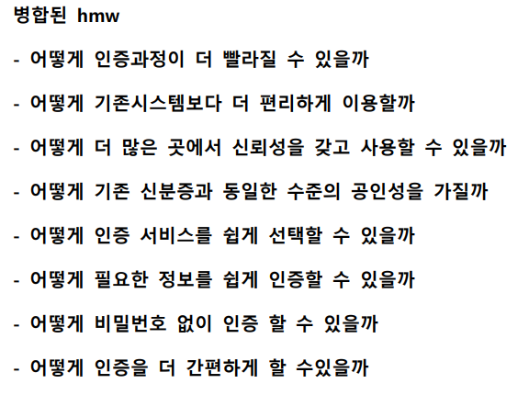
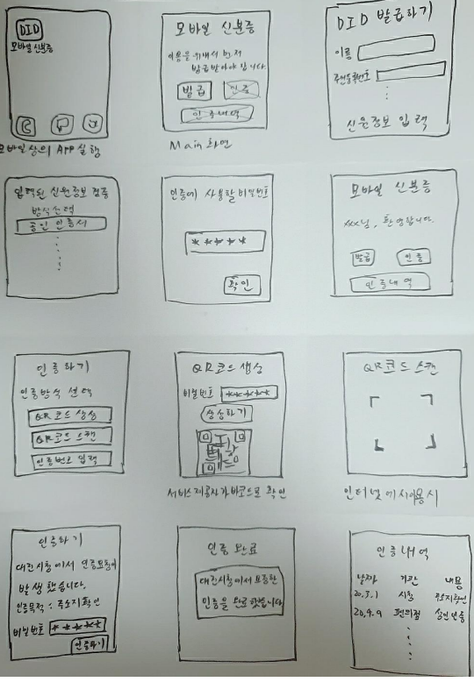
디자인 스프린트
문제토의
프로토타입 제작
설문조사 및 피드백
해결방법 리뷰
스케치 및 내부투표

Slide 3
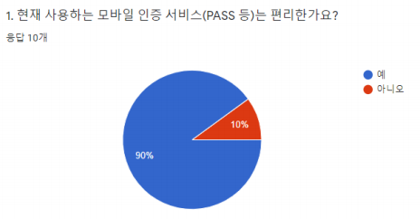
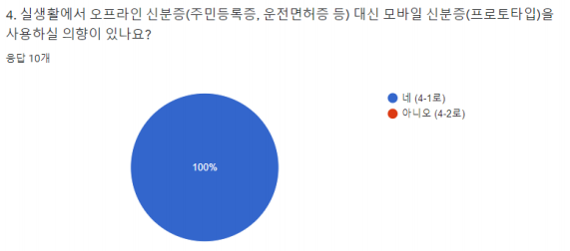
디자인 스프린트-결론
프로젝트를 해야 하는 이유
디자인스프린트 최종 피드백
카드형 신분증 없이 스마트폰으로 편리하게 신원인증을 할 수 있음
블록체인의 장점을 활용하여, 위조 및 변조나 개인정보 유출을 방지
온,오프라인 상에서 신원인증의 수요가 증가
잘한 점
기존의 신분증 보다 편리하게 설계
직관적이고 간단한 사용방법
블록체인을 통한 개인정보 유출문제 해결
못한 점
UI가 깔끔하지 못하고 구별이 잘 안감
최초 발급 시, 공인인증서 검증 과정이 불편함
설문조사 결과
개선할 점
직관적인 UI로 개선해야할 필요
인증 시 생체인식 등 방식을 추가로 고려
네트워크가 작동하지 않을 경우 고려
공인인증서를 사용하지 않고 검증하는 방식 고려

Slide 4
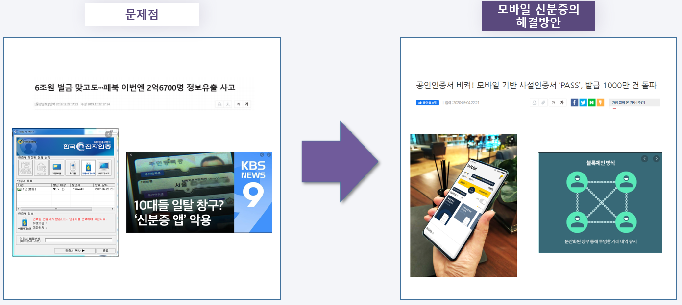
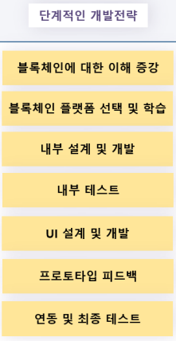
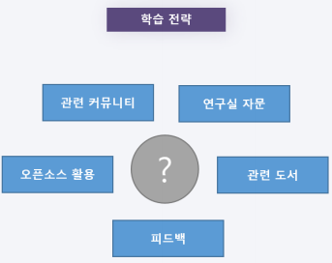
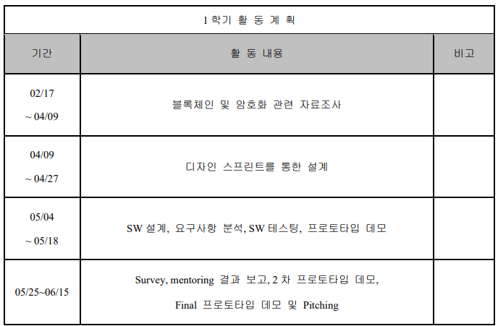
SE 문서 – 문제정의서

Slide 5
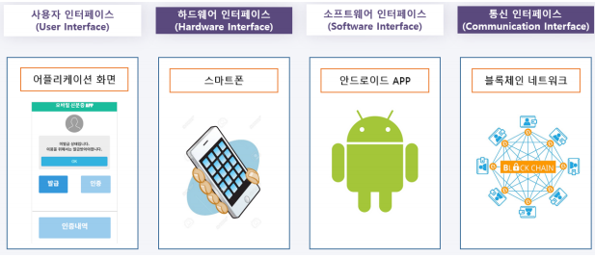
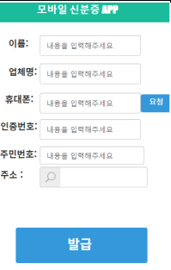
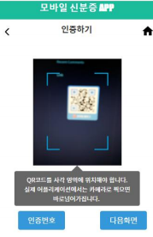
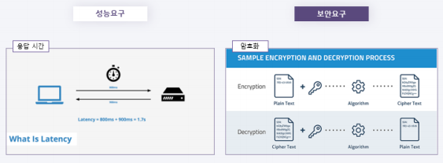
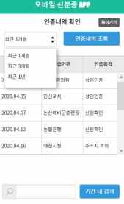
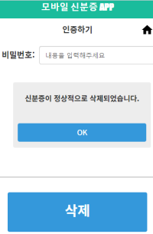
SE 문서 – 요구사항명세서
시스템기능
발급
인증
내역
삭제

Slide 6
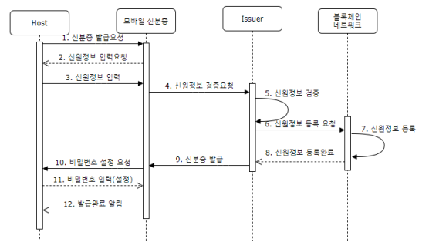
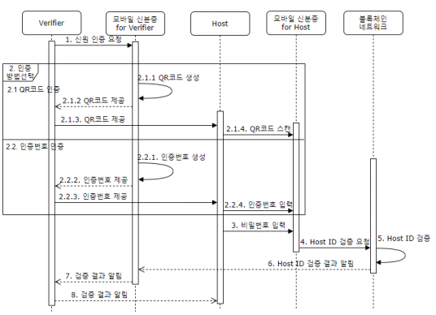
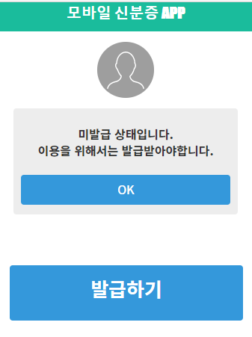
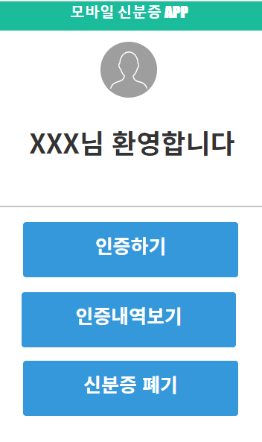
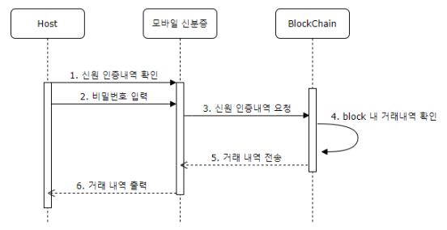
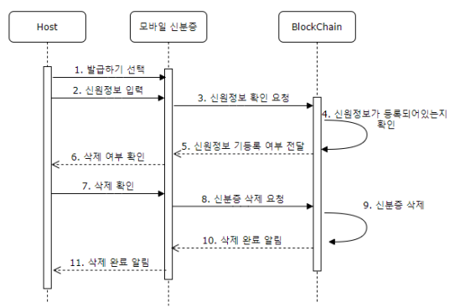
SE 문서 – 시퀀스 다이어그램

Slide 7
SE 문서 – 시퀀스 다이어그램

Slide 8
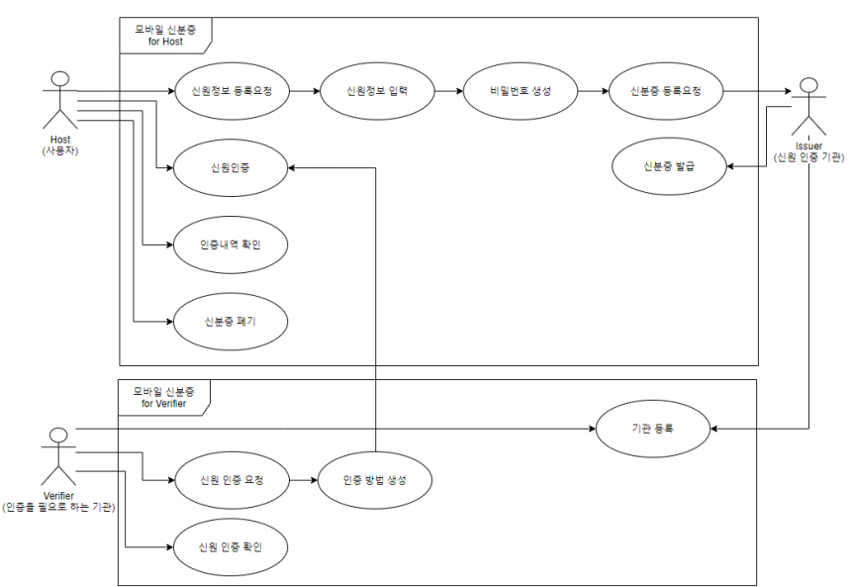
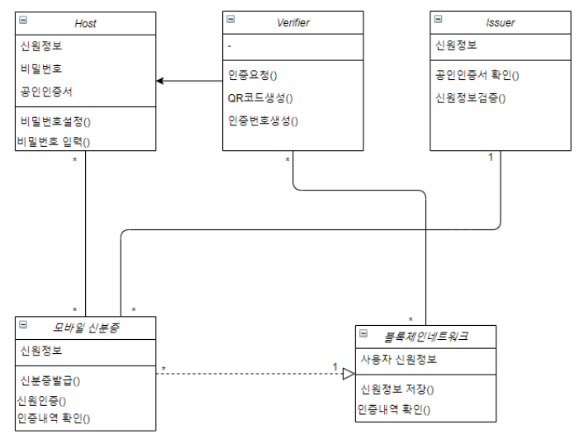
SE 문서 – 유스케이스 다이어그램과 클래스 다이어그램
USECASE DIAGRAM
CLASS DIAGRAM

Slide 9
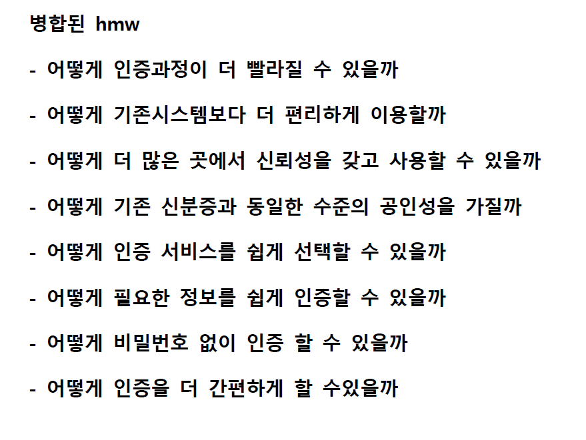
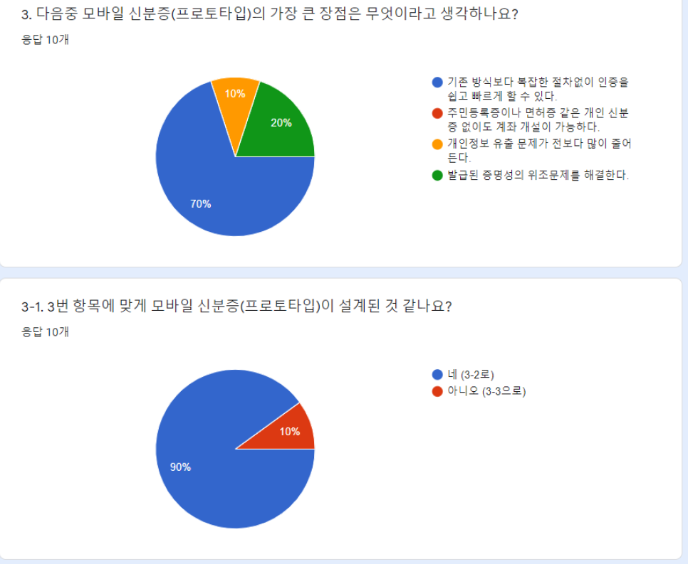
느낀점
디자인 스프린트에서 했던 내용들을 참고 하며 개선을 많이 시켰습니다.
(Hmw 와 설문조사를 통해서)

Slide 10
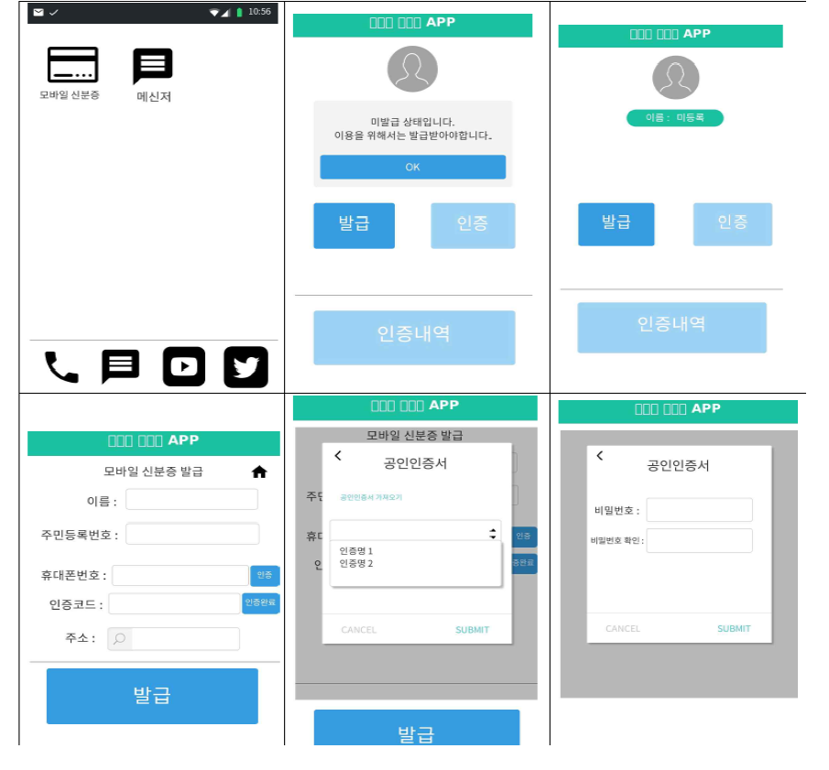
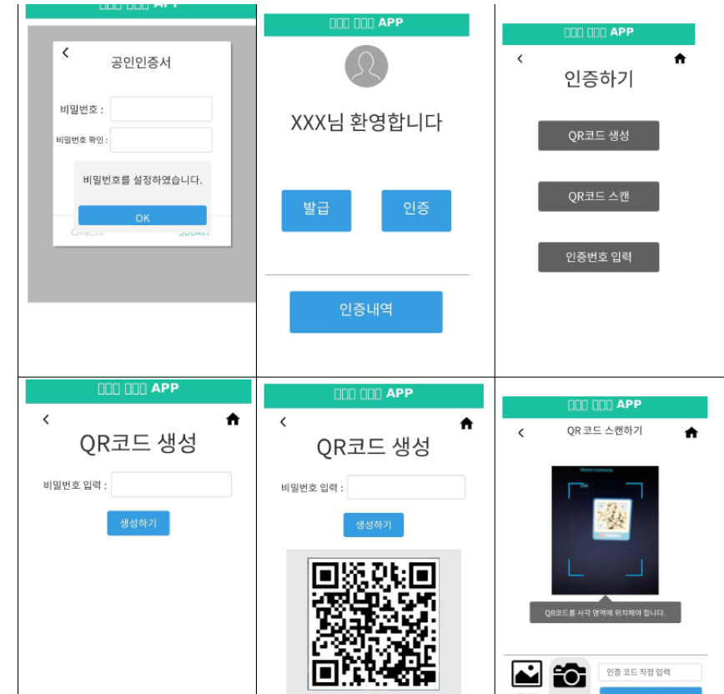
느낀점 (최초 프로토타입)
발급
인증

Slide 11
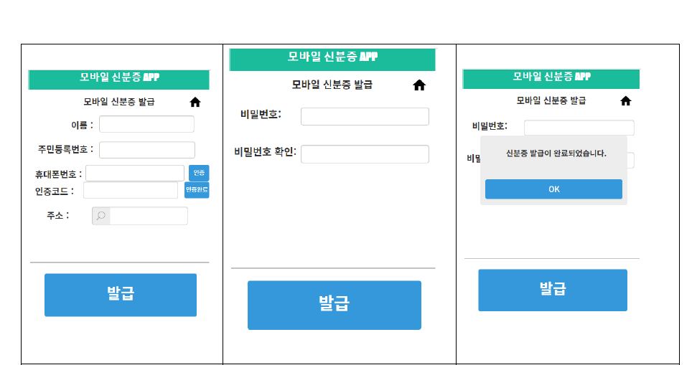
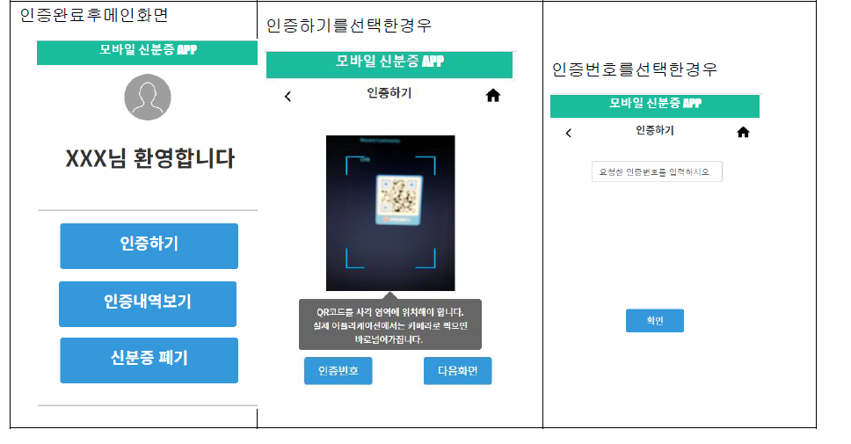
느낀점 (최종 프로토타입)
발급
인증
기존보다 더 사용하기 쉽고 기능을 간소화 시킴 !

Slide 12
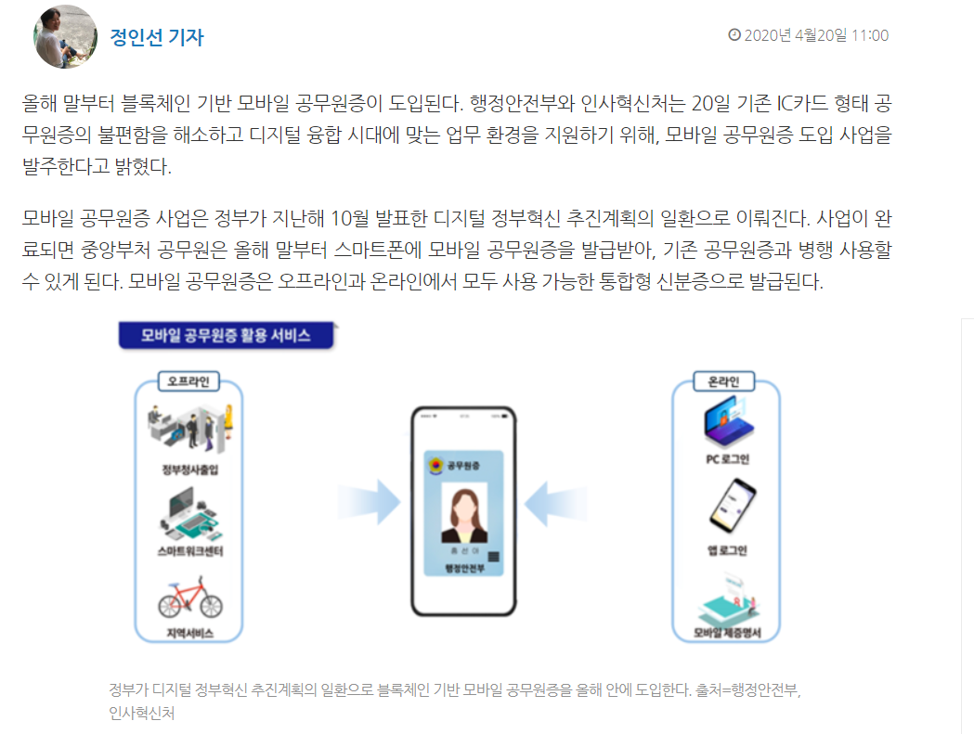
앞으로의 방향성
현재진행

Slide 13
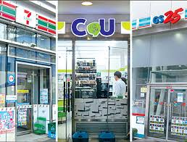

앞으로의 방향성
시장성고려
편의점
술집
현재 공무원을 타겟으로 모바일신분증이 나올예정이나
저희프로젝트는 편의점,술집 과같은 곳에서 일반시민들이 사용할수있는 모바일 신분증을 목표로 두고있습니다

Slide 14

앞으로의 방향성
UI/UX 개선
실제 사용자들이 불편함없이 편리하게 사용할수있는 유저 인터페이스 개선 !

Slide 15
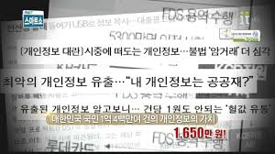
앞으로의 방향성
보안문제
개인정보 유출 문제를 최소화 하는것도 목표
보안 이슈 해결 !

Slide 16
감사합니다.

